Slide 1



Analyser les besoins du groupe OC pizza
Senkez Nada

Slide 2
Sommaire
Présentation du projet
Aperçu de la solution technique
Solution fonctionnelle

Slide 3
Présentation du projet
Votre demande est de créer une application web qui permet :
À vos clients de commander leurs pizzas en ligne.
Suivre en temps réel les commandes.
Suivre en temps réel le stock d’ingrédients.
Proposer à vos pizzaiolos un aide mémoires pour les recettes.

Slide 4
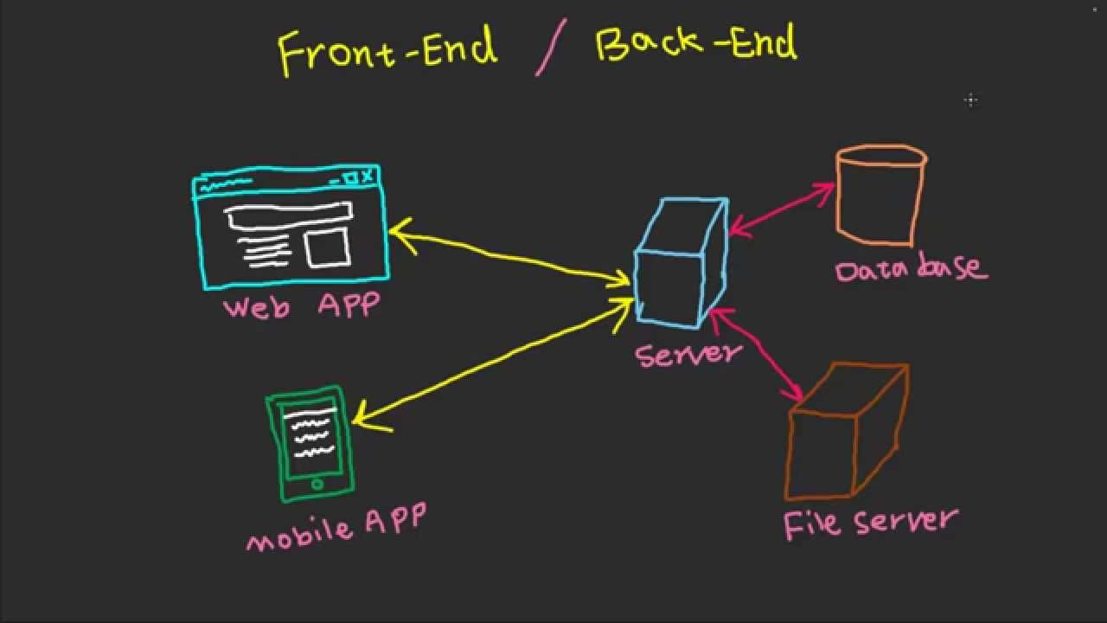
Aperçu de la solution technique
2) Frontend:
Lorsque l'on parle de «Front-End», il s'agit finalement des éléments du site que l'on voit à l'écran et avec lesquels on peut interagir.
Ces éléments sont composés de:
HTML pour la structure du site.
CSS pour la mise en forme.
Javascript pour dynamiser le site web.
1) Back-End:
Le Back-End, c'est une partie invisible pour les visiteurs mais représente une grande partie du développement d'un projet web. Sans elle, le site web reste une coquille vide.
On peut décomposer le Back-End en trois parties essentielles : - Un serveur (ou hébergement web) - Le site web - Une base de données (ou l'on stocke les données de l'application)
Notre solution technique sera programmée avec le langage JAVA en utilisant Java EE.
Cette solution permet de créer des sites Web:
Dynamiques.
Rapides.
Sécurisés
Au niveau de la base de données, on créera une seule pour toutes les pizzerias.

Slide 5
Solution fonctionnelle
Tout les détails dans le document PDF.

